Slide 1
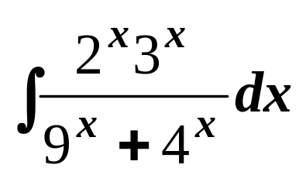
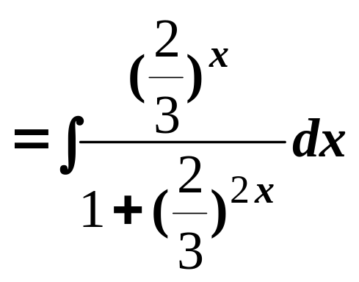
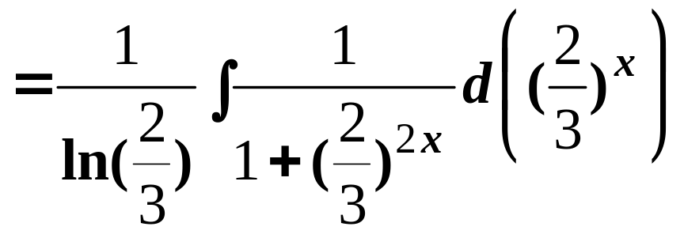
第八讲 不定积分的计算
1° 不定积分的计算法
(1) 通过恒等变形利用积分公式
(2) 凑微分法
(3) 分部积分法
(4) 换元法
例1(练习十三/一(16))
计算
解
原积分

Slide 2
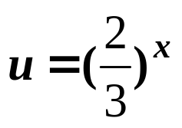
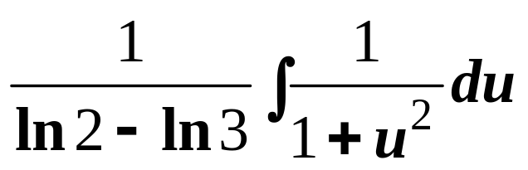
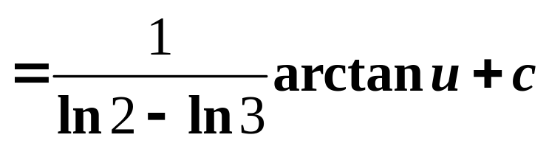
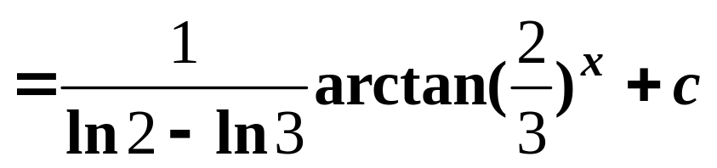
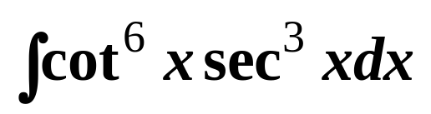
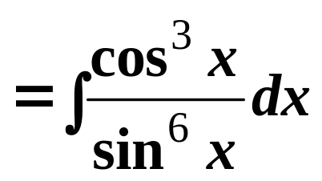
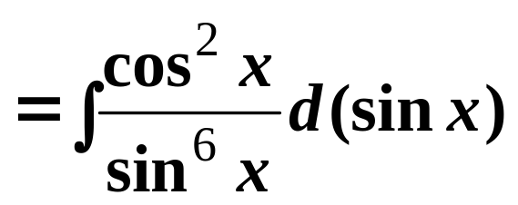

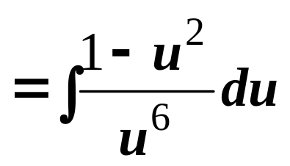
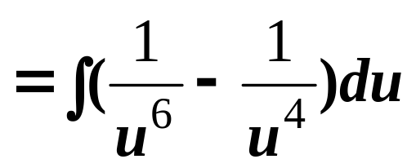
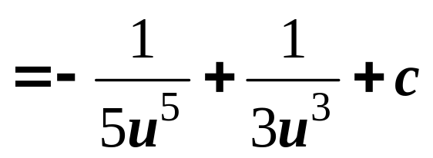
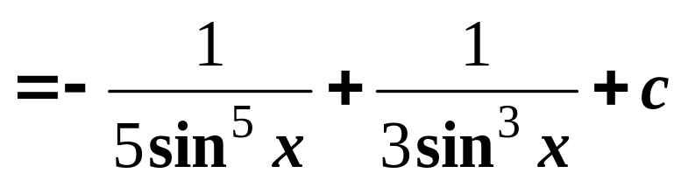
( 凑微分 )
例2(练习十三/一(13))
计算
解
原积分
( 凑微分 )

Slide 3
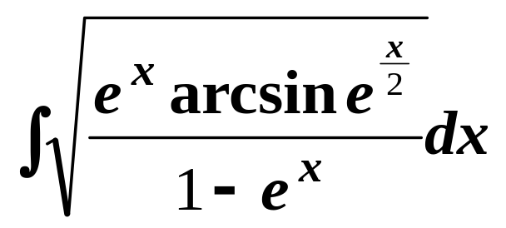
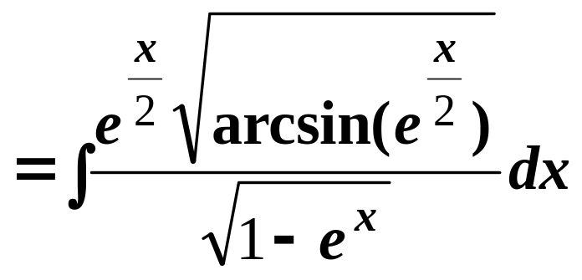
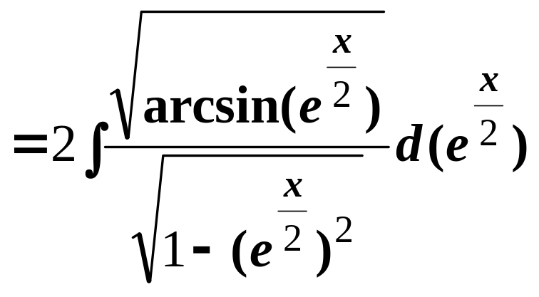
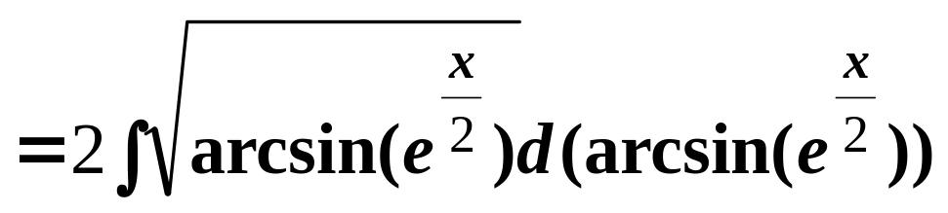
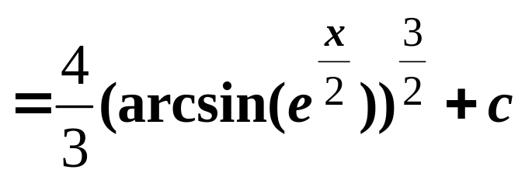
例3、计算
解
原积分
( 凑微分 )

Slide 4
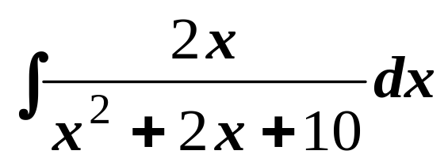
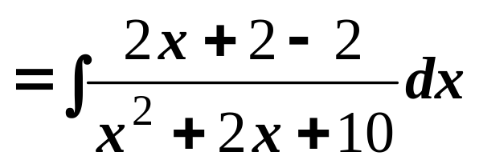
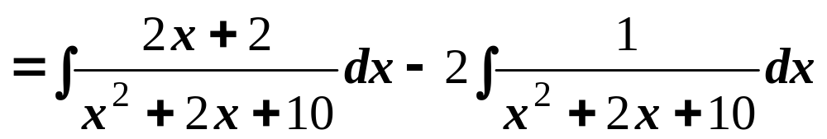
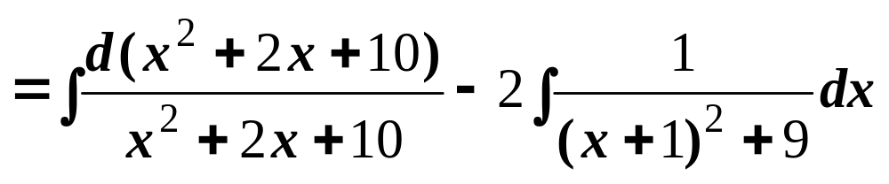
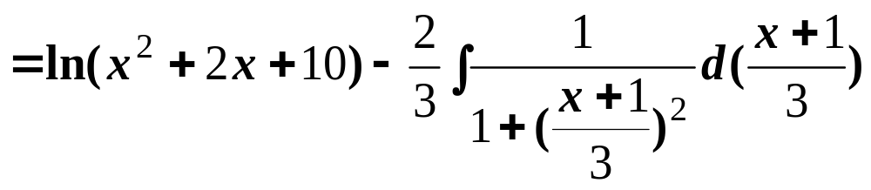
例4、计算
解
原积分

Slide 5
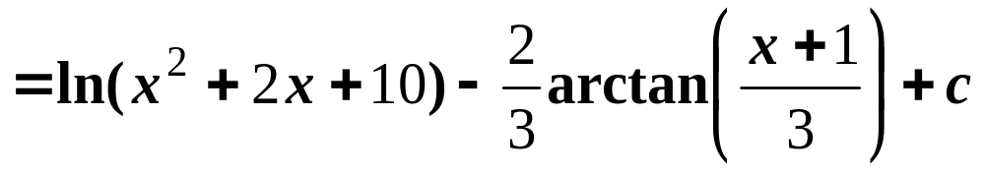
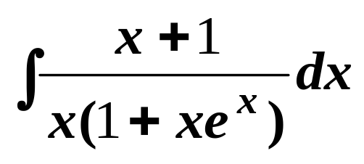
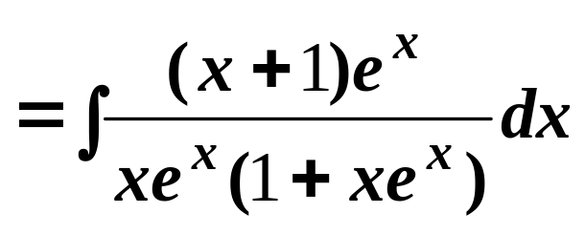
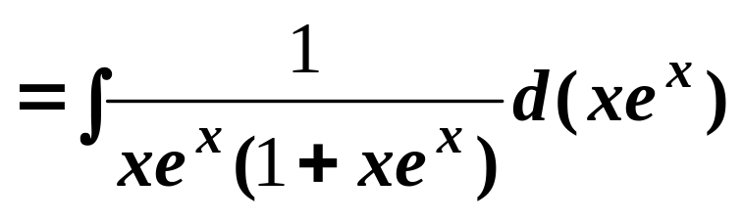

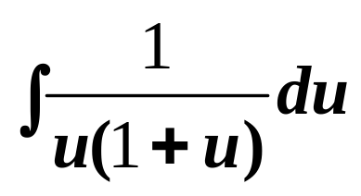
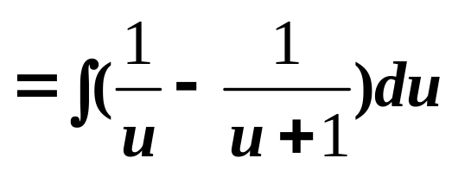
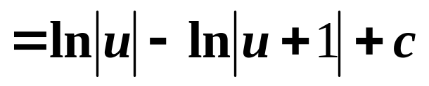
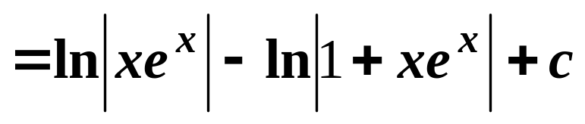
( 凑微分 )
例5、计算
( 凑微分 )
解
原积分

Slide 6
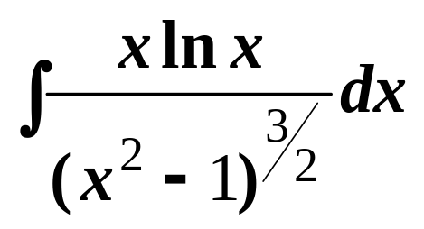
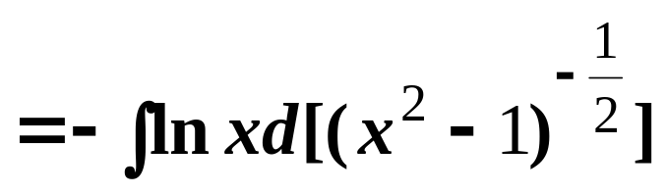
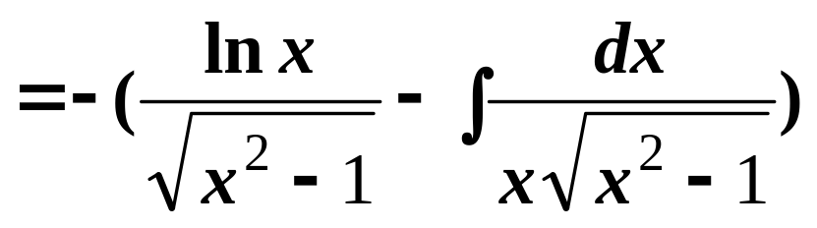
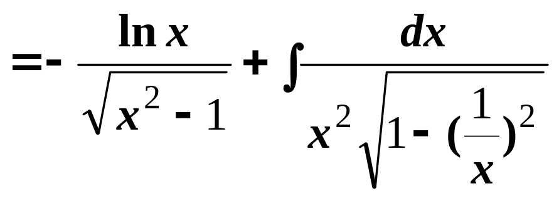
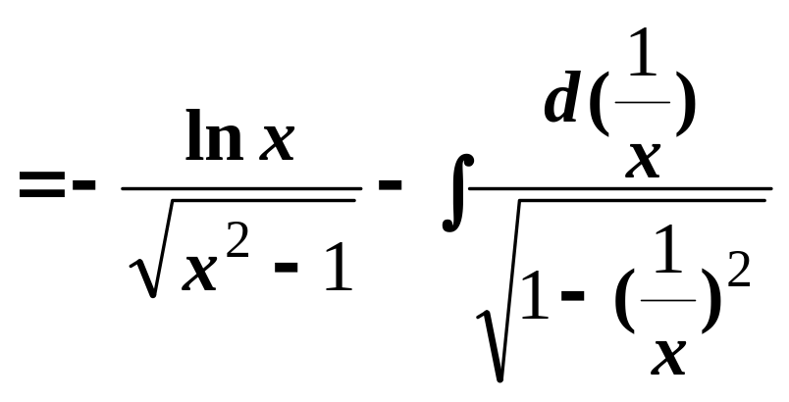
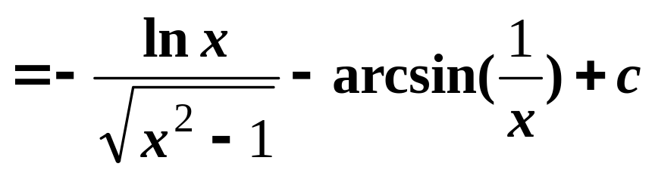
例6 (练习十四/7)
计算
解
原积分

Slide 7
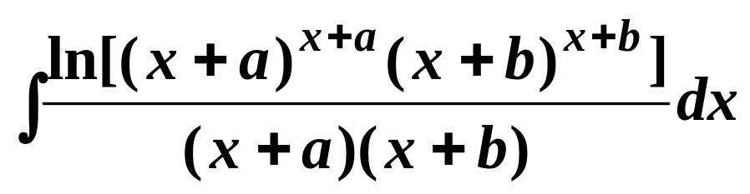
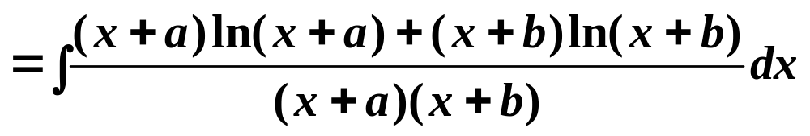
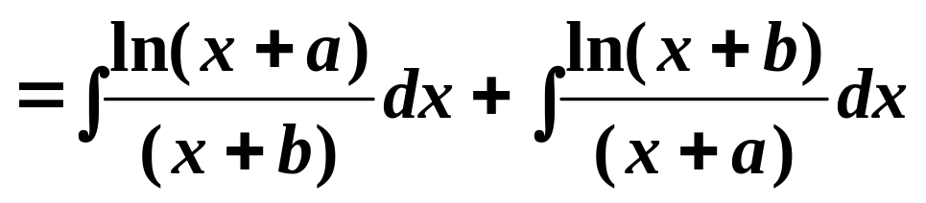
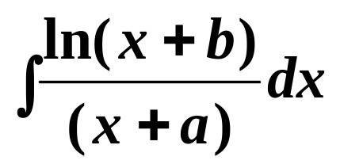
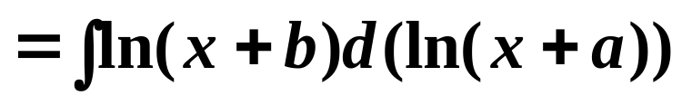
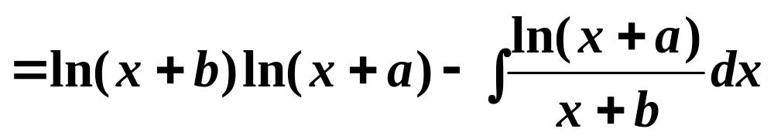
例7 (练习十四/8)
计算
解
原积分
又

Slide 8
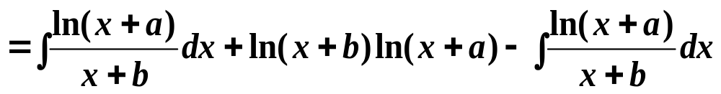
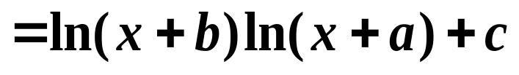
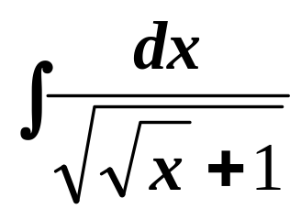
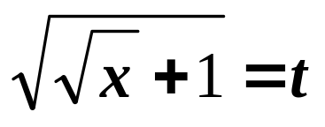
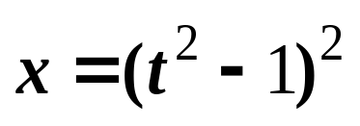
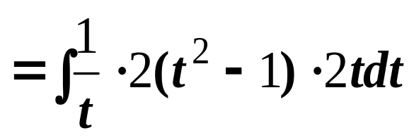




原积分
例8 (练习十三/二(2)
计算
( 换元法)
解
令 , 则
原积分

Slide 9









例9
计算
( 变量代换)
解
令 , 则 ,
原积分

Slide 10









例10
计算
( 变量代换)
解
令 , 则 ,
原积分

Slide 11











例11
计算
( 变量代换)
解
令 , 则 ,
原积分

Slide 12






例12
计算
( 有理函数积分)
解
因为
设
待定系数可得
原积分
又

Slide 13





原积分

Slide 14









例13
计算
( 无理函数积分)
解
令 , 则 ,
原积分

Slide 15







例14 (练习十五/四(3)
计算
( 三角有理式积分)
解
令 , 则
原积分

Slide 16





Slide 17







例15
设 , 求
解
当 x ≤ 0 时 ,
当 x > 0 时 ,
由于
是可微函数
⇒ F(x) 在 (−∞ , +∞) 上连续

Slide 18








现
记 , 所以有

Slide 19







例16
设 , 求
解

Slide 20




Slide 21









例17
设 f (x) 是单调连续函数 , f ⁻¹(x) 是它的反函数,
且 , 求
解
由 及反函数的定义知

Slide 22



例18 (练习十五/七)
若有理函数
的原函数 F(x) 仍为有理函数, 求 p 及满足 F(0) = 0
的原函数F(x)
解
由有理函数的部分分式定理有
为使原函数 F(x) 仍为有理函数

Slide 23









⇒
解得

Slide 24



又由 F(0) = 0 ⇒ c = 2

